Slide 1
BLOCKBUS-TOP
무선 네트워크
Notes:
팀 이름을 말하면서 팀 소개

Slide 2
>> SUBJECT
MQ-3 가스 센서를 활용한 알코올 감지 키트(Kit)
Notes:
:: 우리 팀이 진행하는 프로젝트 소개 ::
MQ-3라는 이름의 가스 센서를 이용해 운전자의 음주 여부를 판단한다.

Slide 3
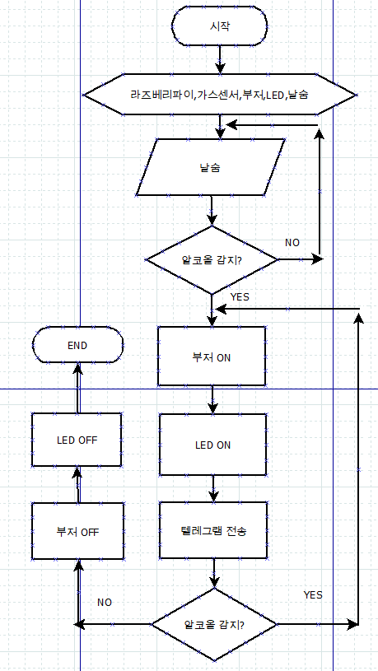
>> SCHEMATIC
Notes:
:: 도식화 :: ( 왼쪽에서 오른쪽으로 진행 )
먼저 날숨을 MQ-3 센서에서 감지 해 기준 값(Reference) 보다 낮으면 루프를 돌면서 감지한다.
만약 기존 값(Reference) 보다 감지 값(Levels)가 높다면 LED와 부저(Buzzer)가 작동된다. 그 후에 텔레그램으로 운전자의 상태 값이 전송이 된다.
전송을 한 후 LED와 부저는 자동적으로 꺼지며 다시 처음으로 돌아가 날숨을 감지한다.

Slide 4
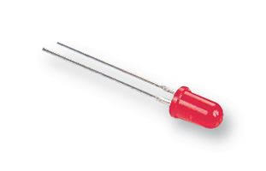
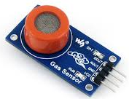


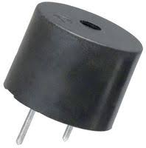
>> SCHEMATIC
Check levels
Levels > Reference
LED ON
날숨
Send Msg
MQ-3
Buzzer ON
LED OFF
Buzzer OFF
Notes:
:: 도식화 :: ( 왼쪽에서 오른쪽으로 진행 )
먼저 날숨을 MQ-3 센서에서 감지 해 기준 값(Reference) 보다 낮으면 루프를 돌면서 감지한다.
만약 기존 값(Reference) 보다 감지 값(Levels)가 높다면 LED와 부저(Buzzer)가 작동된다. 그 후에 텔레그램으로 운전자의 상태 값이 전송이 된다.
전송을 한 후 LED와 부저는 자동적으로 꺼지며 다시 처음으로 돌아가 날숨을 감지한다.

Slide 5
>> BENEFIT
I. 운전자의 음주 상태 시·청각화
II. 적극적인 제지
Notes:
:: 기대효과(Benefit) ::
엘이디와 부저를 사용하여 운전자의 상태를 시 / 청각화 할 수 있다.
텔레그램으로 메시지를 전송 해 주변인들에게 알려 적극적인 제지를 기대할 수 있다.

Slide 6
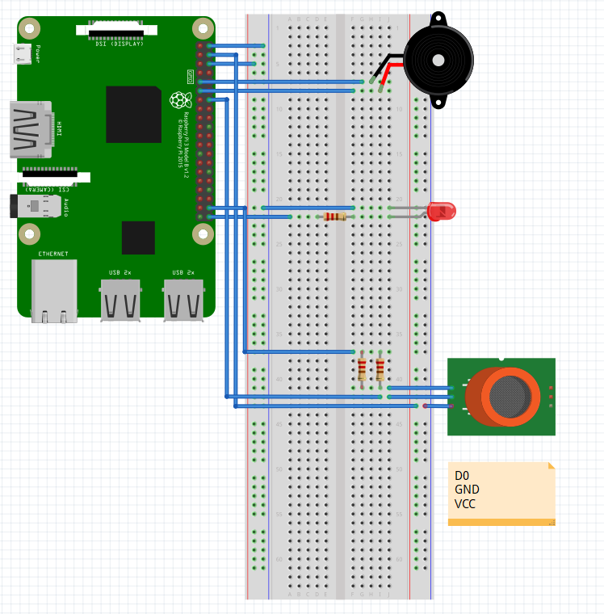
>> Raspberry Pi Configuration
Notes:
:: 라즈베리파이 구성 ::
라즈베리 파이 구성 이미지 첨부 예정

Slide 7
Q & A
Notes:
:: 라즈베리파이 구성 ::
라즈베리 파이 구성 이미지 첨부 예정

